Slide 1

sausvaagat\ma

Slide 2
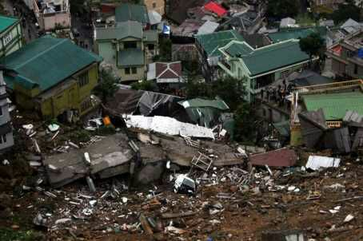
ek idvaSaIya kaya-SaaLa Aayaaoijat esa.esa.e.ka^laoja¸ saaolaapUr.
saMSaaoQana ivaYaya
Aap%tI vyavasqaapna
saMSaaoQak ivaqyaaqaI-\cao naava
saMtaoYa isad`ama puDUr
saagar rajakumaar dovasaaLo
baI.ka^MMma Baaga 3
ih.nao. ka^laoja Aa^f ka^masa-´

Slide 3
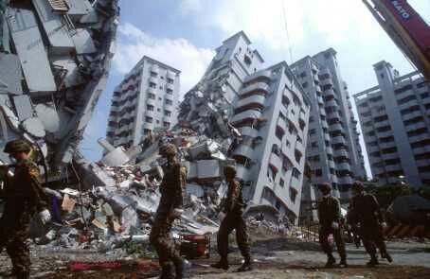
Aap%tI vyavasqaapna

Slide 4

saaraMSa : AaPa<aI vyavasqaapnaamaQyao puna-vasanaacaI xamata Asato.
]id\dYTo: ta<kaL saovaa.
iSastbaQd pQdtIcaa vaapr :
gaRhItp`maoya : Aap%tI vyavasqaapna ho Aap%tIcyaa kaLat yaaogya vyavasqaapna maanalao jaato.
Aap%tI vyavasqaapnaacaa Aqa- :
vyaa#yaa :

Slide 5
Aap%tI vyavasqaapnaacaI vaOiSaYTo :
AaPa%tI hI kaoNa%yaahI Pau/va-saUcanaoiSavaaya AakismakpNao AaoZvaNaarI GaTnaa Aaho.
Aap%tI baabat AMdaja Aqavaa Pauvaa---naumaana krta yaot naahI.
Aap%tIcaa saavaQaanaigarI baaLgata yaoNao Sa@ya nasato.
Aap%tIpasaUna haoNaarI hanaI Aqavaa nauksaana maaozo va vyaapk Asato.

Slide 6

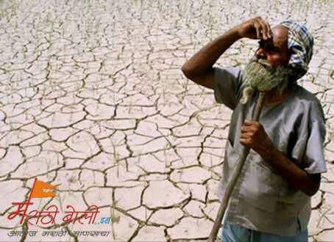
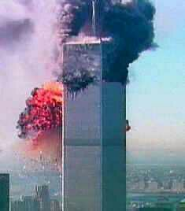
Aap%tI vyavasqaapnaacao p`kar :
inasaga- inaima-t Aap%tI :
  maanava inaima-t Aap%tI :

Slide 7

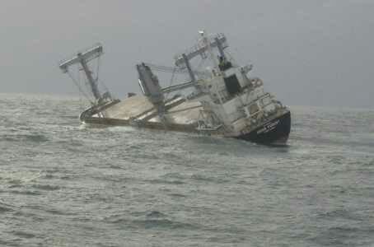
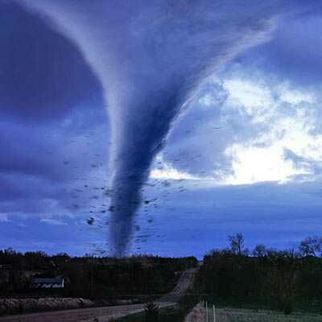
inasaga- inaima-t Aap%tI :
saagarI vaadLo
BaUkMp cak`I
vaadLo
AitvaRRYT

Slide 8

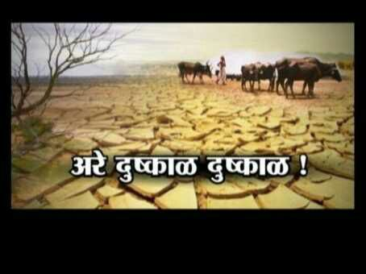
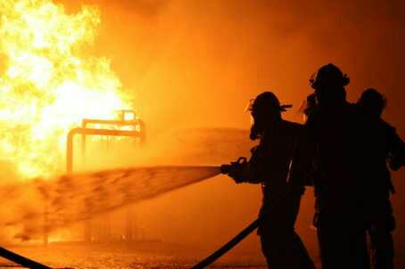
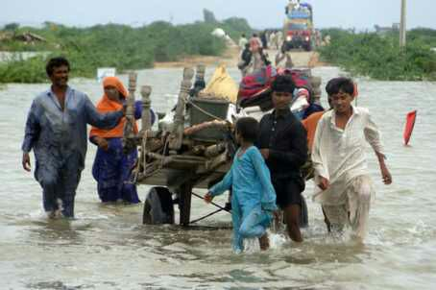


Slide 9

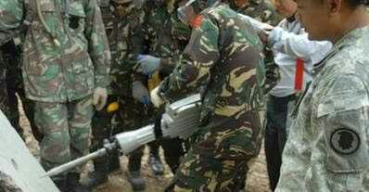
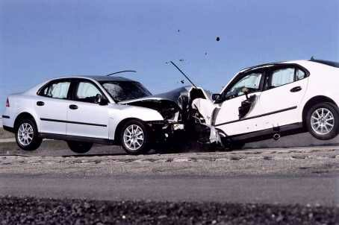
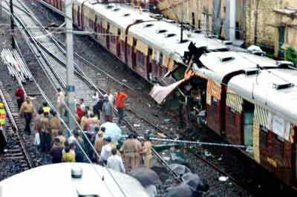
maanava inaima-t Aap%tI :
yauQd
baa^MMmba sfaoT
dMgalaI
vaahna APaGaat

Slide 10
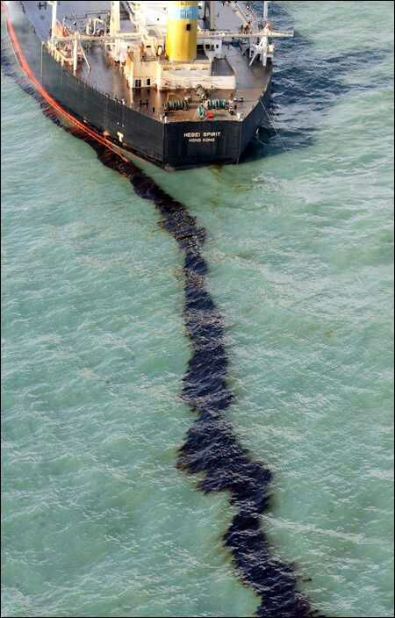
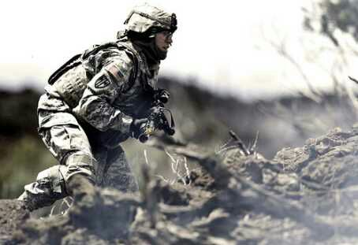
rasaayainak gaLtI
AatMkvaad [<yaadI.

Slide 11
Aap%tI TaLNyaacao ]Paaya :
Aap%tIp`vaNa xao~acaa SaaoQa GaoNao.
AaraKDa tyaar krNao
Aap%tI vyavasqaapnaacao inayaM~Na zovaNao
Aap%tI vyavasqaapnaacao p`iSaxaNa doNao
pUva-tyaarI krNao.
hanaIcaa AMdaja GaoNao.
dIGa-kalaIna ]Paaya krNao.

Slide 12
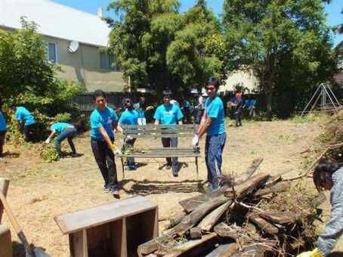
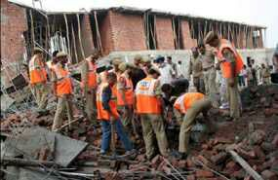
Aap%tI vyavasqaapnaamaQyao yauvakaMcao yaaogadana :
bacaava krNao.
Aaiqa-k mad\t krNao.

Slide 13

Qanyavaad

